Slide 1
beam test update
S.Albergo
Catania

Slide 2
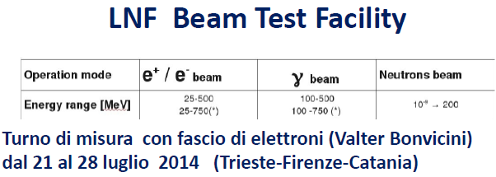
TEST BEAM PROGRAM
6 week SPS run
with Ar ions early 2015
13A GeV/c,
19A GeV/c,
30A GeV/c,
40A GeV/c,
75A GeV/c,
150A GeV/c.
request by
September 15th 2014
Facility | beam | Energy
CERN | ^{p} | Up to 450 GeV |  |  |  | x |  | x
 | ^{ions} | 10- 150 GeV/u |  |  | X
 | ^{n} | 50 KeV – 1 MeV
LNF BTF | ^{e+ e-} | 25-750 MeV |  | X |  | X |  | X
LNS | ^{p, ions,n} | Up to 80 MeV/u |  | - | - | X
Messina | ^{e-} | 5 MeV | - | ? | X

Slide 3
Prove effettuate presso il linac per elettronida 5MeV di Messina
e
Rivelatori a scintillazione

Slide 4
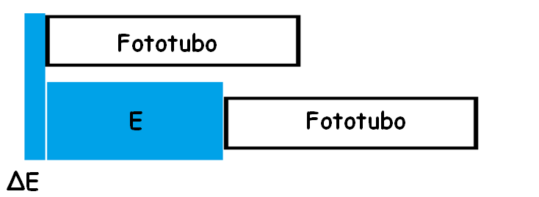
Prove effettuate presso il linac per elettronida 5MeV di Messina
e
Stadio ∆E: scintillatore NE102A (3mm)
Stadio E: scintillatore BC412 (32mm)
Rivestimento scintillatori: Nastro Bicron BC-612
Separazione ∆E-E: alluminio (~10 µm)
Fototubi: Hamamatsu R1450HA

Slide 5
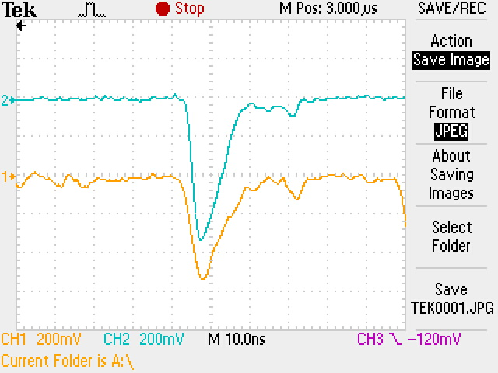
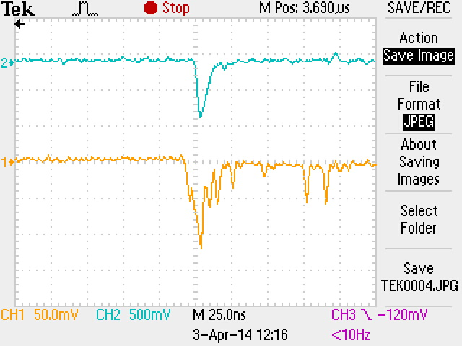
Abbassando la temperatura dell’iniettore il linac diviene instabile e
l’energia degli elettroni uscenti varia inun ampio range;
La dipendenza di E da ∆E a 5MeV è quasi piatta quindi la
valutazione E per il singolo evento presenta grossi errori;
Gli elettroni sono accompagnati da γ e x di bremsstrahlung.

Slide 6
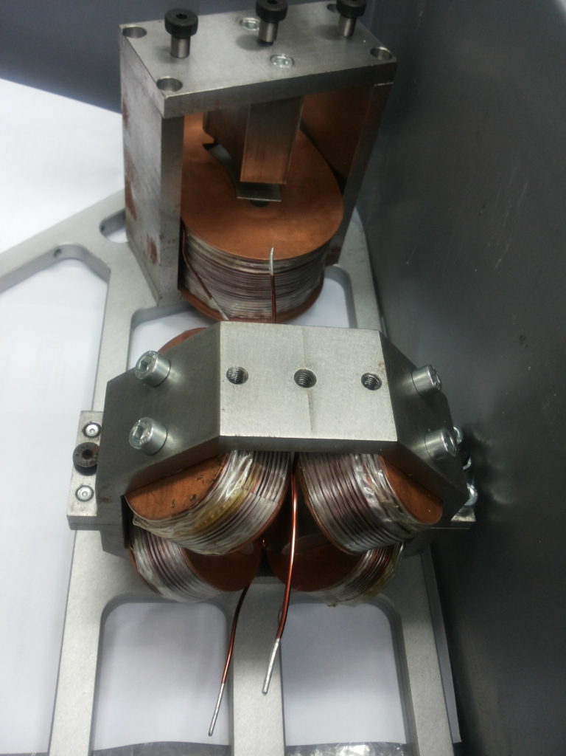
Per risolvere il problema si può realizzare una linea per trasportare gli elettroni sotto vuoto e curvarli a 90 gradi in modo da eliminare i fotoni e selezionare l’energia degli elettroni trasportati
Work in progress

Slide 7
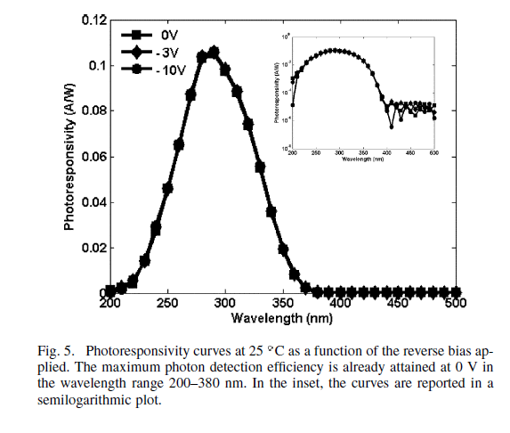
LNF Luglio ’14: SIC-Detector in test beam?
Schottky device by CNR/STM 1.2x1.2 mm² coupled to quartz (trying procurement)

